Slide 1
7. mesečni sestanek vodij ŠPT v projektu ATS STEM
8. SEPTEMBER 2020

Slide 2

Dnevni red:
Pilotna izvedba
Načrtovanje (letno, sprotno)
Evalvacija pilota
Razno (člani ŠPT)

Slide 3
Aktualne informacije o projektu
Posodobljena časovnica projekta glede na razmere s Covid 19
Pri načrtovanju dejavnosti razmišljamo o prilagoditvah za izvedbo na daljavo

Slide 4
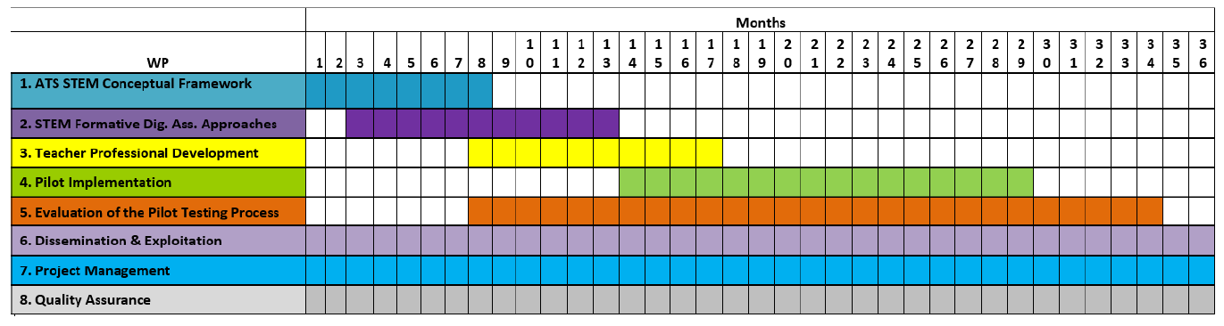
1.2.19
1.9.19
1.2.20
1.9.20
1.2.21
31.1.22
WP6
WP7
WP8
PROFESIONALNI RAZVOJ UČITELJA
SEP 19 - JUN 20
IZVEDBA PILOTA
MAR 20 - JUN 21
(šolsko leto 20/21)
WP3
!
WP4
NOV 20 – JUN 21
EVALVACIJA
SEP 19 - NOV 21
WP5
!
OKT 19
Notes:
Bernarda

Slide 5
Pilotna izvedba projekta (nov. 20–jun. 21)
Ključna faza projekta
Poteka v dveh razredih, v enem oddelku razreda:
  6. ali 7. razred in 8. razred; izjemoma lahko samo v enem oddelku razreda (če vsi člani tima poučujejo v tem razredu/oddelku)
  Vsak član tima sodeluje v vsaj dveh medpredmetnih STEM-učnih enotah/sklopih
  V vsakem oddelku mora biti z učenci izpeljani najmanj dve STEM-učni enoti
nov 20
STEM-UČNA ENOTA 1
jan 21
apr 21
STEM-UČNA ENOTA 1

Slide 6
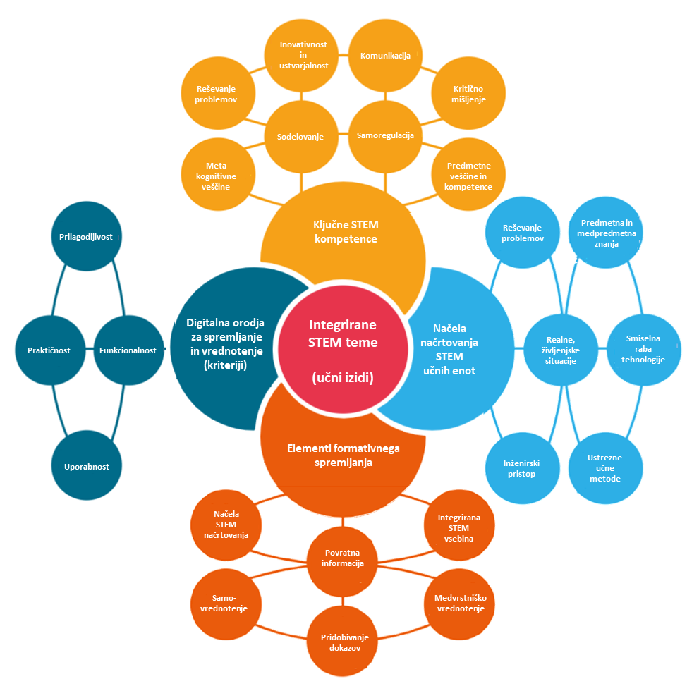
Okvirni koncept projekta ATS STEM - gradivo
VIDEOVODIČ: http://bit.ly/videovodicatsstem
IZHODIŠČE ZA NAČRTOVANJE
Gradivo:
http://bit.ly/nacrtovanjeatsstem

Slide 7
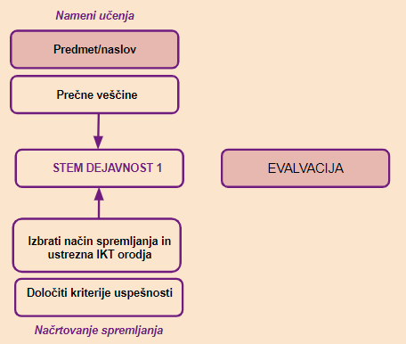
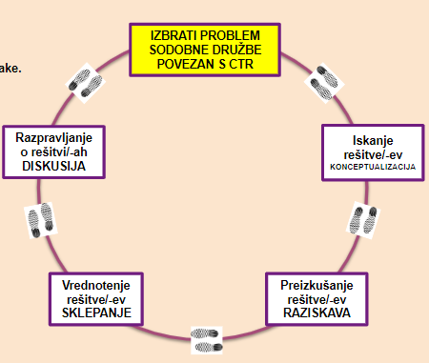
STEM učna enota (learning cycle)
načrtovana medpredmetno (učitelji, v istem oddelku)
Izhodišče PROBLEM SODOBNE DRUŽBE POVEZAN S CILJI TRAJNOSTNEGA RAZVOJA
Razvija, spremlja in vrednoti dve kompetenci STEM
Mora vključevati 5 korakov:
MEDPREDMETNA STEM
UČNA ENOTA/SKLOP

Slide 8
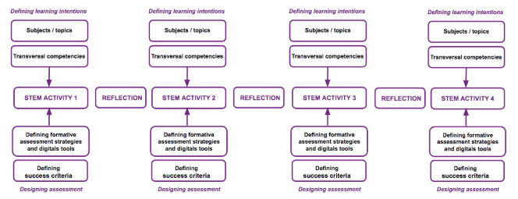
Learning cycle = MEDPREDMETNA STEM-UČNA ENOTA
- vsaka učna enota/sklop naj razvija in vrednoti DVE prečni veščini/kompetenci
- čas trajanja ni ključen, pomembno je, da je vključenih vseh 5 korakov (min 3 ure)
- v enem razredu/oddelku naj bodo minimalno izvedeni DVE STEM-UČNI ENOTI
- vsaj dve učni enoti/sklopa razvijata isto veščino/kompetenco; če jih je več, lahko razvijamo in vrednotimo tudi druge prečne veščine
STEM-UČNA ENOTA/SKLOP 1
STEM-UČNA ENOTA/SKLOP 2
STEM-UČNA ENOTA/SKLOP 3
STEM-UČNA ENOTA/SKLOP 4
MINIMUM

Slide 9
NAČRTOVANJE
LETNO
SPROTNO
Z MISLIJO NA MOŽNOST IZVAJANJA DOLOČENE DEJAVNOSTI NA DALJAVO

Slide 10
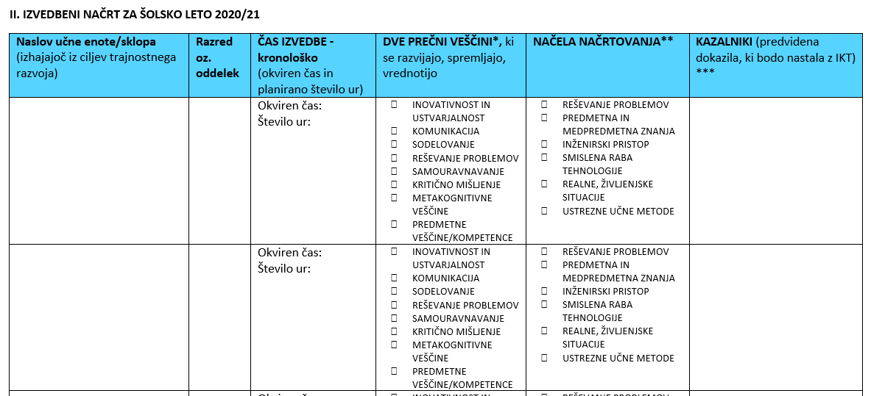
OPERATIVNI NAČRT – LETNO NAČRTOVANJE ATS STEM-UČNIH ENOT

Slide 11
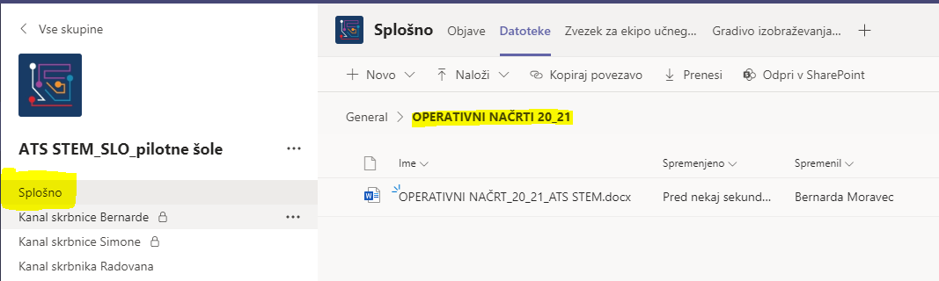
OPERATIVNI NAČRT – LETNO NAČRTOVANJE ATS STEM-UČNIH ENOT
- Dokument se nahaja v ekipi ATS STEM_pilotne šole
ČASOVNICA:
načrtovanje v ŠPT
pošljemo v vpogled skrbniku
po potrebi videokonferenčni sestanek s skrbnikom
ODDANI V TO MAPO DO ZAČETKA OKTOBRA!
Ime: operativni načrt_20_21_OŠ_XX
POLJUBNO IZBEREMO, SPREMLJAMO IN VREDNOTIMO ZGOLJ 2 STEM-KOMPETENCI
VSA NAČELA STEM NAČRTOVANJA IZVEDEMO V OBEH STEM-UČNI ENOTI

Slide 12
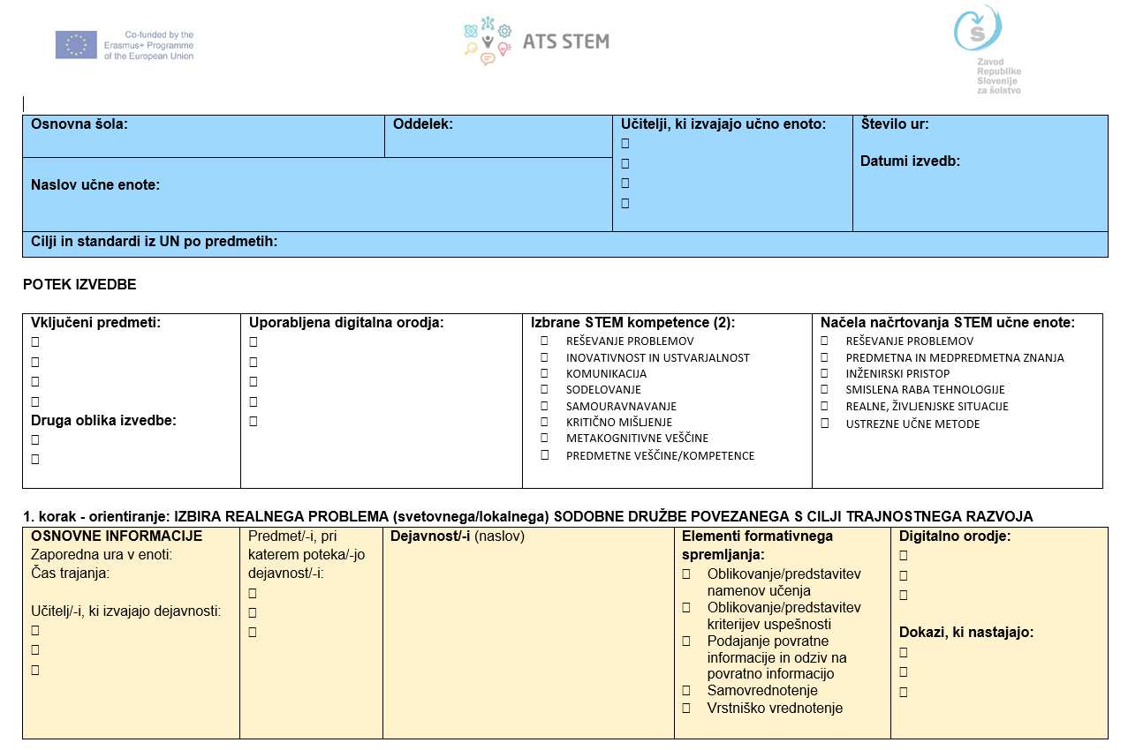
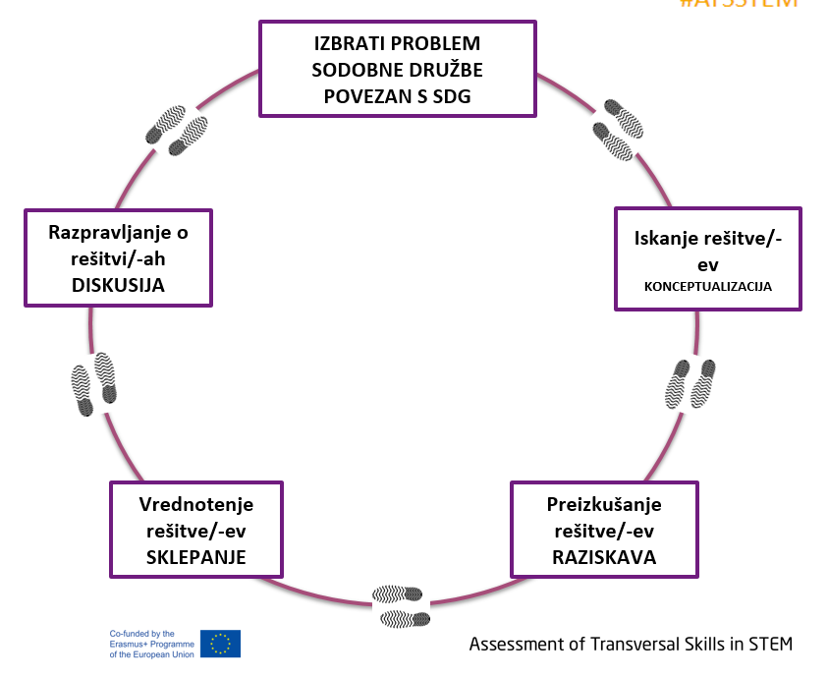
SPROTNA PRIPRAVA – SPROTNO NAČRTOVANJE ATS STEM-UČNIH ENOT
SPROTNA PRIPRAVA
Usklajena z mednarodnim nivojem
Vključuje vseh 10 elementov načrtovanja
Izhaja iz pristopa 5-tih korakov

Slide 13
13. OKTOBER WEBINAR – NAČRTOVANJE STEM-UČNIH ENOT
Namen:
Ponoviti elemente načrtovanja ATS STEM-učnih enot
Uriti se v načrtovanju STEM-učnih enot
Na izbranem primeru se uriti v pisanju sprotne priprave

Slide 14
EVALVACIJA PILOTA

Slide 15
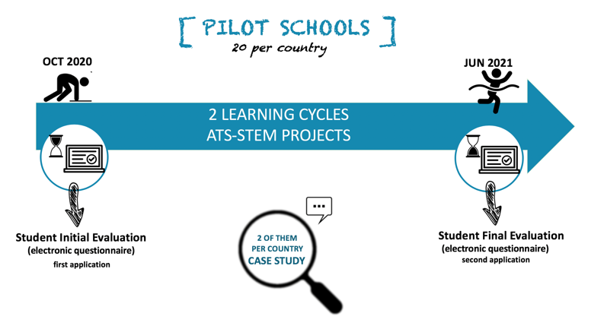
NACIONALNA EVALVATORKA: dr. Justina Erčulj
VSE ŠOLE
KVANTITATIVNA ANALIZA
Spletni vprašalnik, ki bo meril, kako učenci vrednotijo/ zaznavajo svoj uspeh v pridobivanju STEM veščin.
Izvedba: pred test in post test

Slide 16
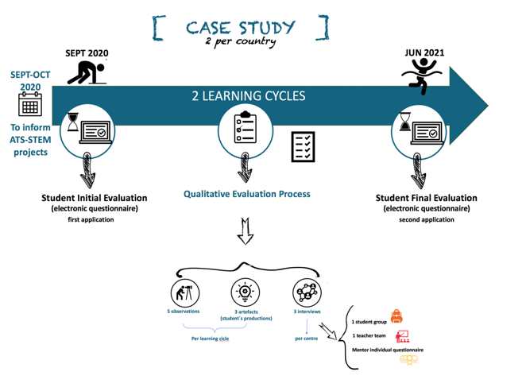
DVE IZBRANI ŠOLI
2. KVALITATIVNA ANALIZA
Opazovanja pouka z instrumentarijem:
opazovanje bo potekalo na dveh izbranih šolah, ki sodelujejo v projektu. Izvedenih bo najmanj 5 opazovanj na učni cikel/sklop v obeh ciklih.
Analiza dokazov s pomočjo instrumentarija:
Priprava na učni sklop: dokumentiranje dokazov o formativnem vrednotenju in izvajanju sklopov STEM s pomočjo digitalnih orodij, ki jih bodo uporabljali učitelji.
Analiza dokazov učencev:
2 študiji primerov, vsaj tri različne stopnje dosežkov učencev
Intervjuji z učenci; z učitelji; z mentorji (izbranih šol)
PRILAGODITVE COVID 19!

Slide 17
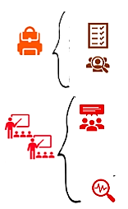
Sodelovanje v pred in post testu
Sodelovanje v intervjujih
učenci
Spodbujanje učencev k sodelovanju v evalvaciji
Sodelovanje v intervjujih
učitelji
Učne priprave za učne enote/sklope
Organizacija evalvacije skupaj z nacionalnim evalvatorjem
Izbira in vrednotenje IKT dokazov učencev
Informiranje učencev in staršev

Slide 18
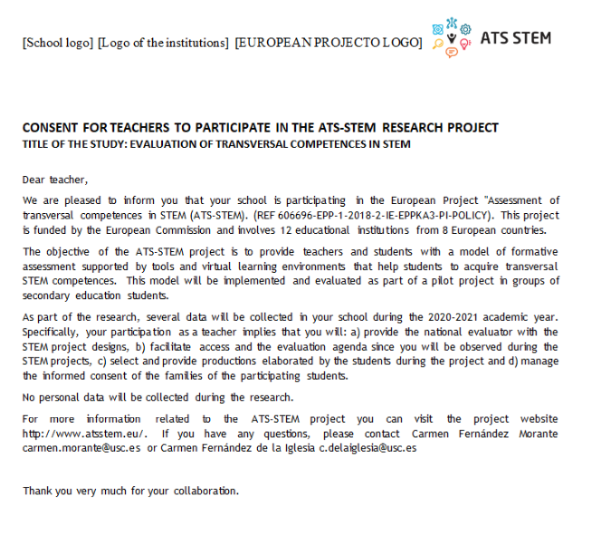
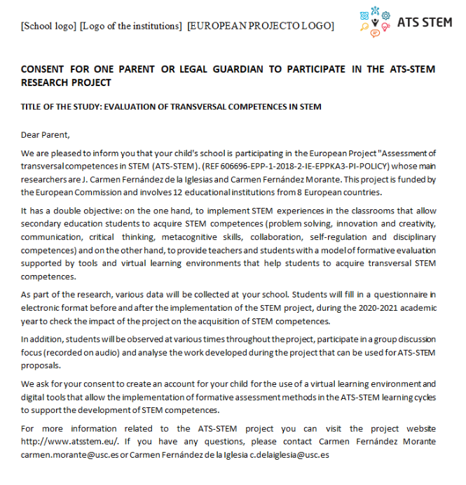
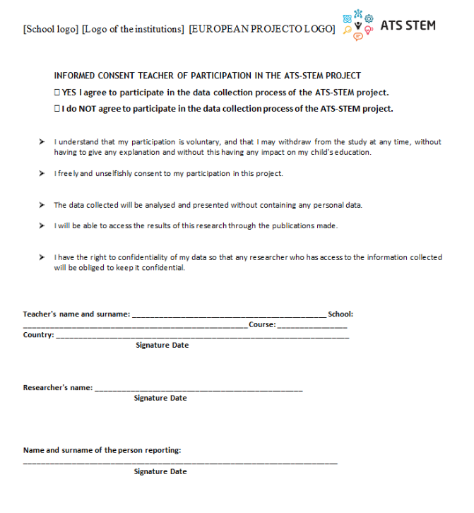
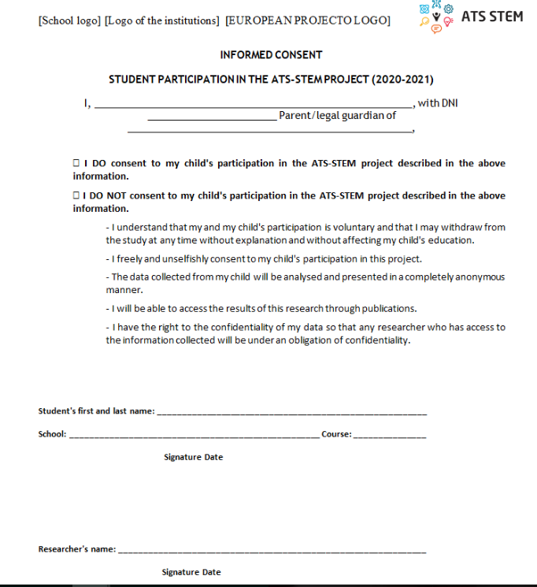
Obrazci za soglasja:
POSLANO PRED ZAČETKOM EVALVACIJE

Slide 19
ČLANI ŠPT Z ENOLETNO AKTIVNO UDELEŽBO, DOKAZILA IN POTRDILA
3. 7. 2019 – 3. 7. 2020
ČLANI ZGOLJ V ŠOLSKEM LETU 2019/20
ČLANI ZGOLJ V ŠOLSKEM LETU 2020/21
Minimalni dokazi za pridobitev potrdila:
udeležba na 2 srečanjih v živo
udeležba na 1 webinarju
opravljen MOOC
načrtovanje in izvajanje vsaj ene učne enote v razredu (dokazila)
Doizobraževanje v oktobru za nove člane (obseg cca 16 ur):
ogled vsaj enega webinarja (dokazilo)
opravljen MOOC
priprava dejavnosti za spremljanje in vrednotenje STEM-kompetence z IKT in izmenjava s kolegi začetniki
Vsakega člana obravnavamo INDIVIDUALNO, s pomočjo skrbnika.

Slide 20
Vsak član ŠPT MORA biti soavtor in soizvajalec MUE (približno enakomerno razporejene dejavnosti)
ČLANI ŠPT
NOVI ČLANI:
VLOGA RAZREDNIKA
Doizobraževanje v oktobru za nove člane (obseg cca 16 ur):
ogled vsaj enega webinarja (dokazilo)
opravljen MOOC
priprava dejavnosti za spremljanje in vrednotenje STEM-kompetence z IKT in izmenjava s kolegi začetniki
ŠE NAPREJ DELAJO DOGOVORJENE VAJE S SVOJIM RAZREDOM, KJER SO RAZREDNIKI, SE PA NUJNO VKLJUČIJO V NAČRTOVANJE IN IZVAJANJE STEM UČNIH ENOT V ENEM PILOTNEM RAZREDU
ODSTOPI IN ZAMENJAVE ČLANOV:
MENJAVA SKRBNIKOV:
- Individualno reševanje situacije povezane s potrdili o sodelovanju na podlagi dokazil o delu v projektu/razredu
Individualno rešujemo s ŠPT.

Slide 21
Diskusija …
Evalvacija srečanja:
http://bit.ly/evalvacijasep20

